Slide 1
The pRoverB says: Good Health is above wealth Здоровье дороже денег
Health and Body Care

Slide 2
Let’s practice to pronounce English sounds
[eI] - ache, pain
[e] - medicine, temperature, pressure
[u:] - toothache, flu
[ͻ] - cough, swallow
[ͻ:] - a sore throat
[∆] - blood, recover, worry, stomach, tongue
[ŋ] - lungs
[æ] - backache, examine
[ɜ:] - hurt
[I:] - sneeze

Slide 3
Common problems
I’ve got… У меня…
a headache болит голова
toothache болит зуб
stomach-ache болит живот
a cough кашель
a cold простуда
a sore throat болит горло
flu грипп
a temperature температура
backache болит спина
earache болит ухо
a pain in my leg болит нога

Slide 4
vocabulary
illness болезнь
chest грудная клетка
blood pressure кровяное давление
pulse пульс
medicine лекарство
lungs легкие
to fall ill заболеть
throat горло
swallow глотать
worry беспокоиться
sneeze чихать
recover поправиться
prescribe выписать

Slide 5
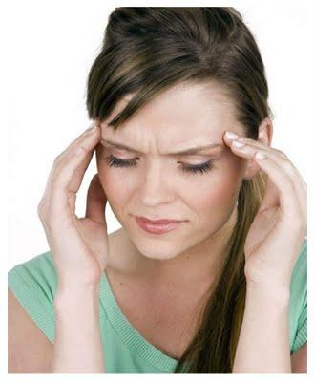
A HEADACHE
TO AVOID A HEADACHE YOU SHOULD
be outdoors (быть на воздухе);
get enough sleep (высыпаться);
ventilate the room (проветрить комнату).
TO TREAT A HEADACHE YOU SHOULD
take a medicine (примите лекарство);
take your temperature (измерьте температуру);
take your blood pressure (измерьте давление).
A: - What’s the matter with you?
B: - I don’t feel well. I’ve got a headache.
А: - You should take some medicine.
B: - I don’t like medicine. I’d rather go for a walk.

Slide 6
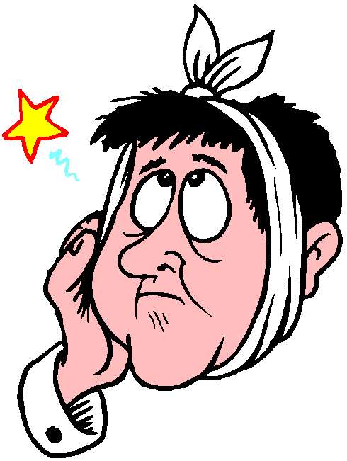
TOOTHACHE
TO AVOID TOOTHACHE YOU SHOULD
- сlean your teeth (чистить зубы);
eat healthy food (есть здоровую пищу).
TO TREAT TOOTHACHE YOU SHOULD
visit the dentist (посетить стоматолога);
take some medicine (принять лекарство)
A: - What’s the matter with you?
B: - I don’t feel well. I’ve got toothache.
А: - You should take some medicine and visit a dentist.
B: - I am afraid of dentists.

Slide 7

STOMACH-ACHE
TO AVOID STOMACH-ACHE YOU SHOULD
- wash your hands before you eat (мыть руки перед едой);
have regular nutrition (регулярно питаться).
TO TREAT TOOTHACHE YOU SHOULD
keep on a diet (соблюдать диету);
visit a doctor (посетить врача)
A: - What’s the matter with you?
B: - I don’t feel well. I’ve got stomach-ache.
А: - You should keep on a diet and visit a doctor.
B: - I don’t like medicine. I’d rather take some medicine.

Slide 8
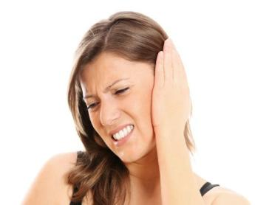
EARACHE (боль в ухе)
TO AVOID EARACHE YOU SHOULD
- put on your headwear in cold and windy weather (надевать головной убор в холодную и ветреную погоду).
TO TREAT EARACHE YOU SHOULD
keep your ear warm (хранить ухо в тепле);
put medicine drops in your ear (капнуть в ухо ушные капли);
consult a doctor (обратиться к врачу).
A: - What’s the matter with you?
B: - I don’t feel well. I’ve got earache.
А: - You should consult a doctor.
B: - I’d rather keep my ear warm and put medicine drops in it.

Slide 9
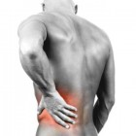
BACKACHE
TO AVOID BACKACHE YOU SHOULD
- go in for sports (заниматься спортом);
not raise heavy things (не поднимать тяжелых предметов).
TO TREAT TOOTHACHE YOU SHOULD
get massage (сделайте массаж);
rub the ointment into the skin of your back (втирать мазь в кожу спины);
consult a doctor (обратиться к врачу).
A: - What’s the matter with you?
B: - I don’t feel well. I’ve got backache.
А: - You should consult a doctor.
B: - I’d rather get massage and rub the ointment into the skin of my back.

Slide 10
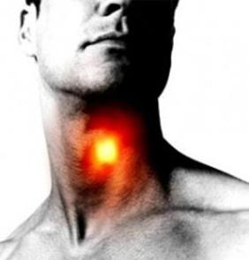
A SORE THROAT
TO AVOID A SORE THROAT YOU SHOULD
- not drink cold water (не пить холодную воду);
protect yourself against infection (беречься от инфекций).
TO TREAT A SORE THROAT YOU SHOULD
gargle (полоскать горло);
drink warm milk with honey (пить теплое молоко с медом);
stay in bed (соблюдать постельный режим).
A: - What’s the matter with you?
B: - I don’t feel well. I’ve got a sore throat.
А: - You should stay in bed.
B: - I’d rather gargle and drink warm milk with honey.

Slide 11
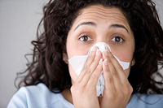
FLU (INFLUENZA)
TO AVOID FLU YOU SHOULD
- strengthen the immune system (укреплять иммунитет);
avoid contact with sick people (не контактировать с больными).
TO TREAT FLU YOU SHOULD
stay in bed (соблюдать постельный режим);
keep yourself warm (находиться в тепле);
drink a lot of liquid (пить много жидкости).
A: - What’s the matter with you?
B: - I don’t feel well. I think I’ve got flu.
А: - You should stay in bed.
B: - And you should avoid contact with me not to get flu too.

Slide 12
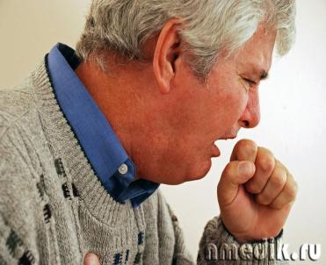
A COUGH
TO AVOID A COUGH YOU SHOULDN’T
- smoke (не курить);
breath cold air (не дышать холодным воздухом).
TO TREAT A COUGH YOU SHOULD
take mixture (принимать микстуру);
take inhalation (делать ингаляцию);
apply mustard plasters (ставить горчичники).
A: - What’s the matter with you?
B: - I don’t feel well. I’ve got a bad cough.
А: - You should take mixture.
B: - I’d rather take inhalation or apply mustard plasters.

